Slide 1
Hospoda,
kde se ztrácejí peníze

Slide 2
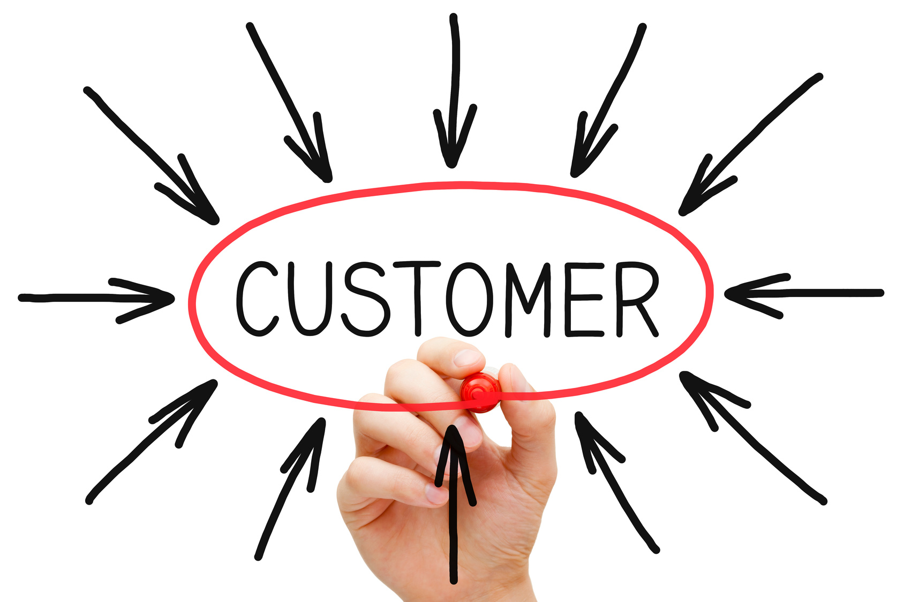
REPORT OD ZÁKAZNÍKA

Slide 3
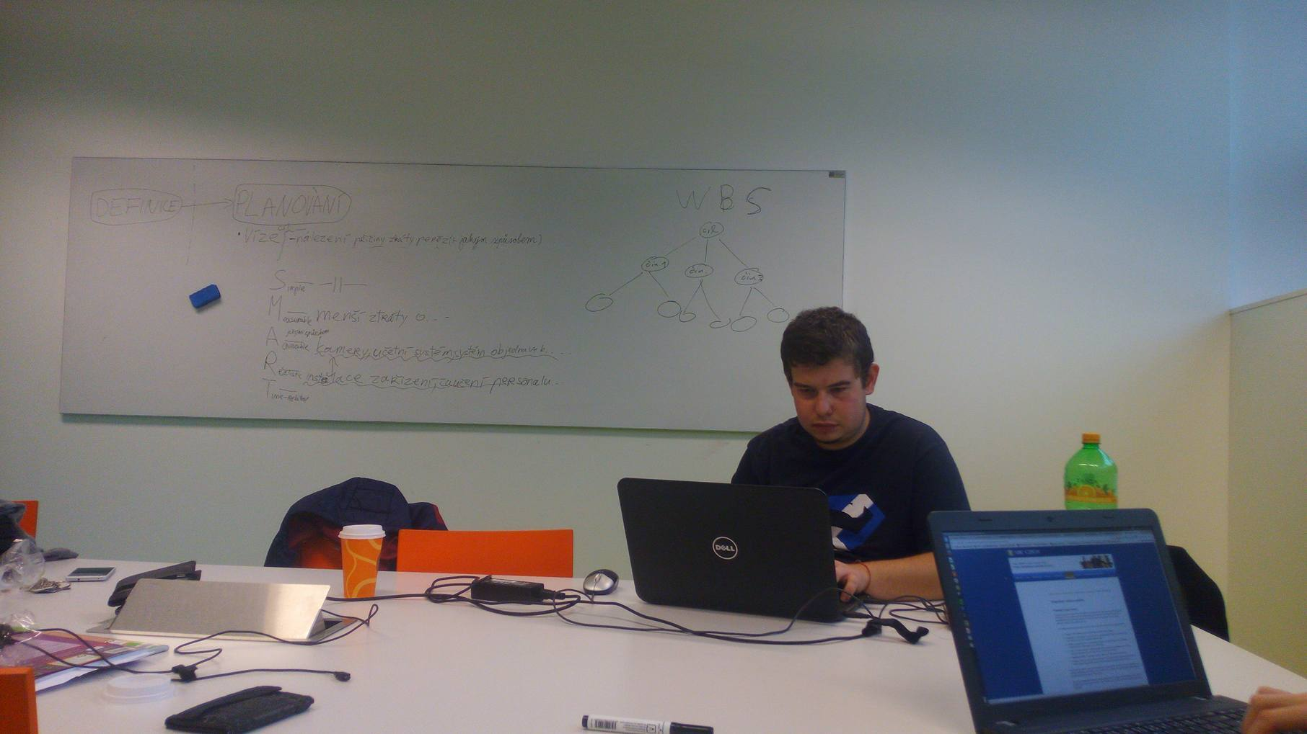
schůzka 17.10.2016

Slide 4
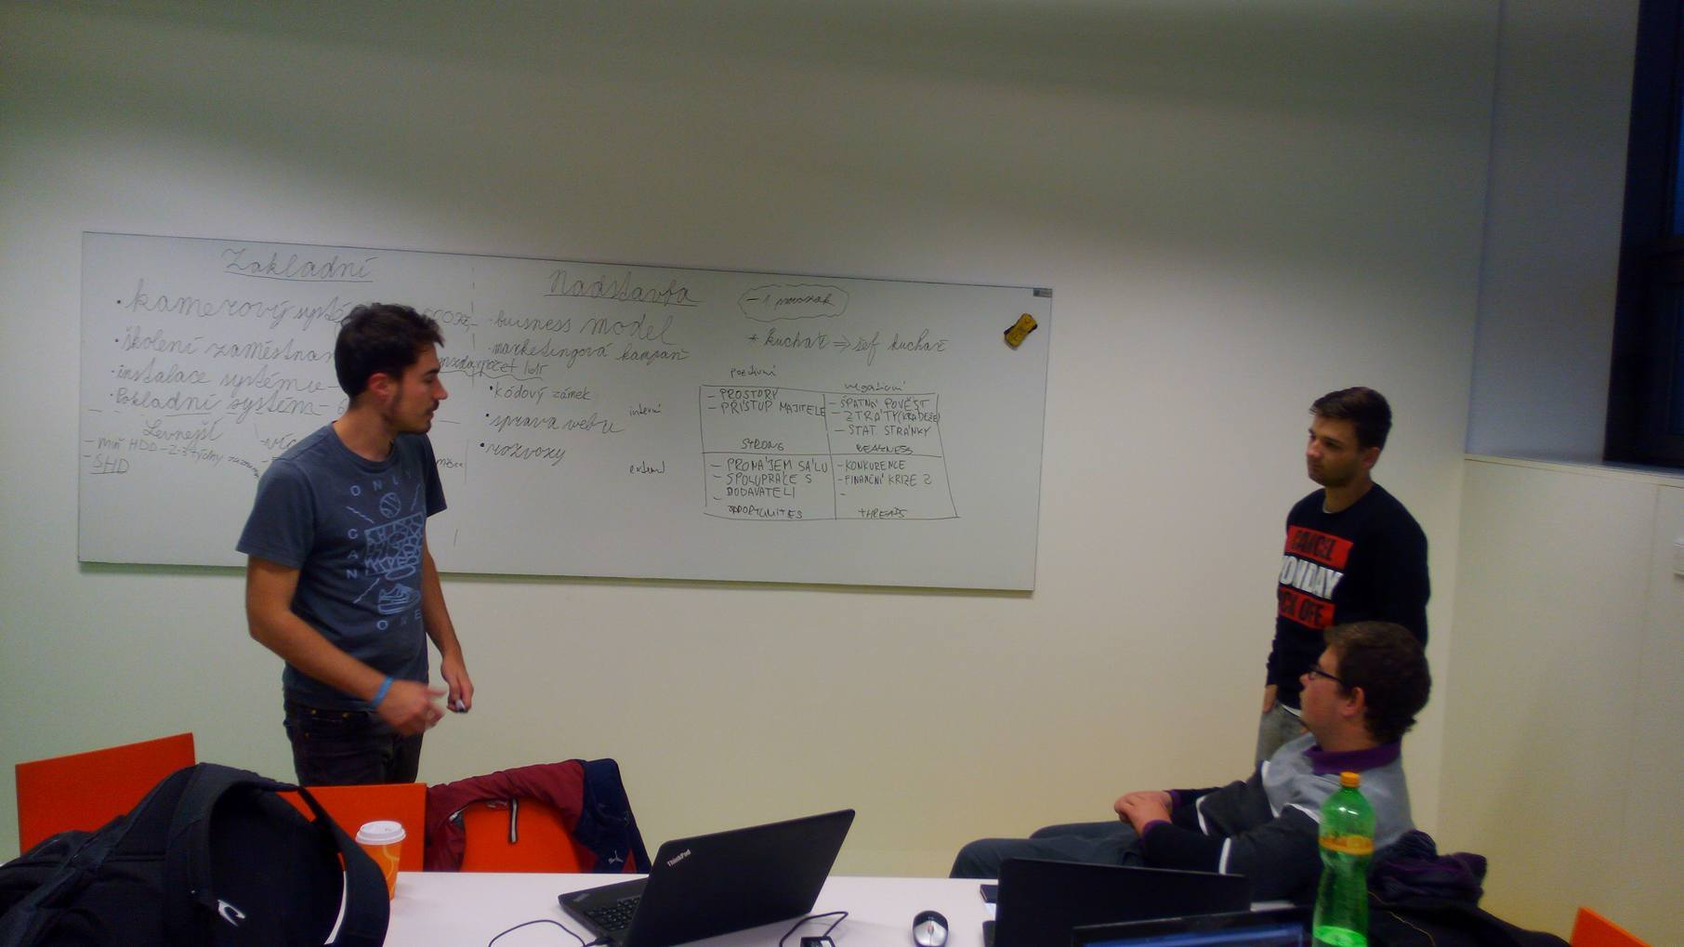
SCHŮZKA 18.10.2016

Slide 5
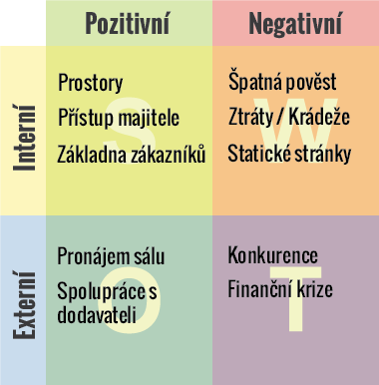
nástroje

Slide 6
proč?
Základní verze
přínos přehledu nad transakcemi
zamezení krádežím peněz a zboží
zvýšení bezpečnosti personálu i hostů
Nadstavba
zvýšení zisků
zvýšení povědomosti o restauraci
Notes:
Základní verze
Tento projekt zákazníkovi přinese větší přehled nad transakcemi, které se v jeho restauraci dějí a také by měl tímto zamezit krádežím peněz a zboží v jeho podniku. Dále by se měla zvýšit bezpečnost personálu i hostů.
Nadstavba
Včetně všeho, co obsahuje základní verze, přinese tato nadstavba zákazníkovi vyšší obsazenost restaurace a skrz to i větší zisky. Dále pak větší povědomí o restauraci ve veřejném prostoru.

Slide 7
KDO?
Jakub Hruška - vedení týmu, dodržování termínu
Michal Koreš - úpravy a aktualizace wiki, marketingový specialista
Jakub Kučera - tvorba zápisů a prezentací, správce systému Trello
Konstantin Kožokar - prezentace výstupů, analýza cen

Slide 8
Kritéria úspěchu
Základní verze
zredukování peněžní a materiální ztráty o 90%
Nadstavba
zvýšení obsazenosti restaurace na 75%
zvýšení návštěvnosti webových stránek na čtyřnásobek
Notes:
Základní verze
Projekt bude úspěšný v případě, že
se nám podaří vytvořit transparentní systém, který bude zajišťovat, aby měl zákazník přehled o veškerých finančních a materiálových transakcích, které se v hospodě dějí.
zredukujeme peněžní a materiální ztráty o 90%.
Nadstavba
Projekt bude úspěšný, pokud se nám podaří
zvýšit marketingovou kampaní obsazenost restaurace na 75%.
zvýšení návštěvnosti webových stránek na čtyřnásobek.

Slide 9
Varianty řešení
Základní verze
instalace pokladního a skladového systému
instalace kamerového systému
Nadstavba
obchodní a marketingový plán
vyhotovení webových stránek
vyhotovení stránek na Facebooku
Notes:
Základní verze
Bude nainstalován pokladní a skladový systém a zákazník společně se zaměstnanci budou proškoleni pro práci s tímto systémem.
Bude nainstalován kamerový systém a zákazník bude proškolen pro práci s tímto systémem.
Nadstavba
Kromě obsahu základní verze zákazník obdrží obchodní plán a marketingový plán v písemné podobě.
Budou vyhotoveny webové stránky a bude poskytnut návod na obsluhu těchto stránek.
Bude vytvořena stránka na Facebooku a předána do správy zákazníkovi.

Slide 10
cíle
Základní verze
vytvoření systému pro monitoring materiálních a peněžních transakcí
Nadstavba
návrh strategie pro zlepšení ziskovosti
návrh marketingové kampaně
Notes:
Základní verze
Vytvořit systém pro monitoring materiálních a peněžních transakcí, aby měl zákazník přehled o všech transakcích v restauraci, protože je to, podle slov zákazníka i podle našeho mínění, příčina krádeží v hospodě.
Nadstavba
Připravit návrh strategie pro zlepšení ziskovosti a také návrh marketingové kampaně, aby měl zákazník plán, jak zlepšit bilanci restaurace, protože je aktuálně ve ztrátě.

Slide 11
Ukázka práce
Notes:
Ukázka WIKI, WBS schéma, ?SWOT?, Výkazu práce

Slide 12

hodnocení teamu

